Slide 1
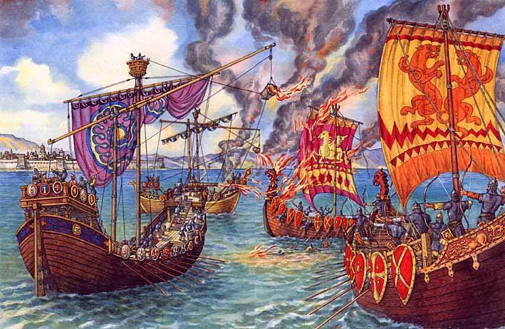
ВИЗАНТИЙСКИЕ ПОХОДЫ — военные походы русских князей в 9-11 вв. на владения Византийской империи.

Slide 2
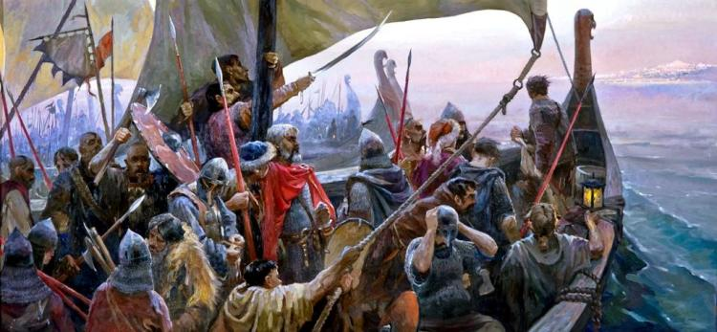
Первым из византийских городов подверглась нападению крымская Сутдея (Сурож). Сведения об этом походе русов во многом легендарны. В Житии Стефана Сурожского рассказывается, что в кон. 8 или в самом нач. 9 в. на Сугдею напало войско новгородского князя Бравлина. Русы 10 дней осаждали город, а затем штурмом взяли его, "изломав железные врата".

Slide 3
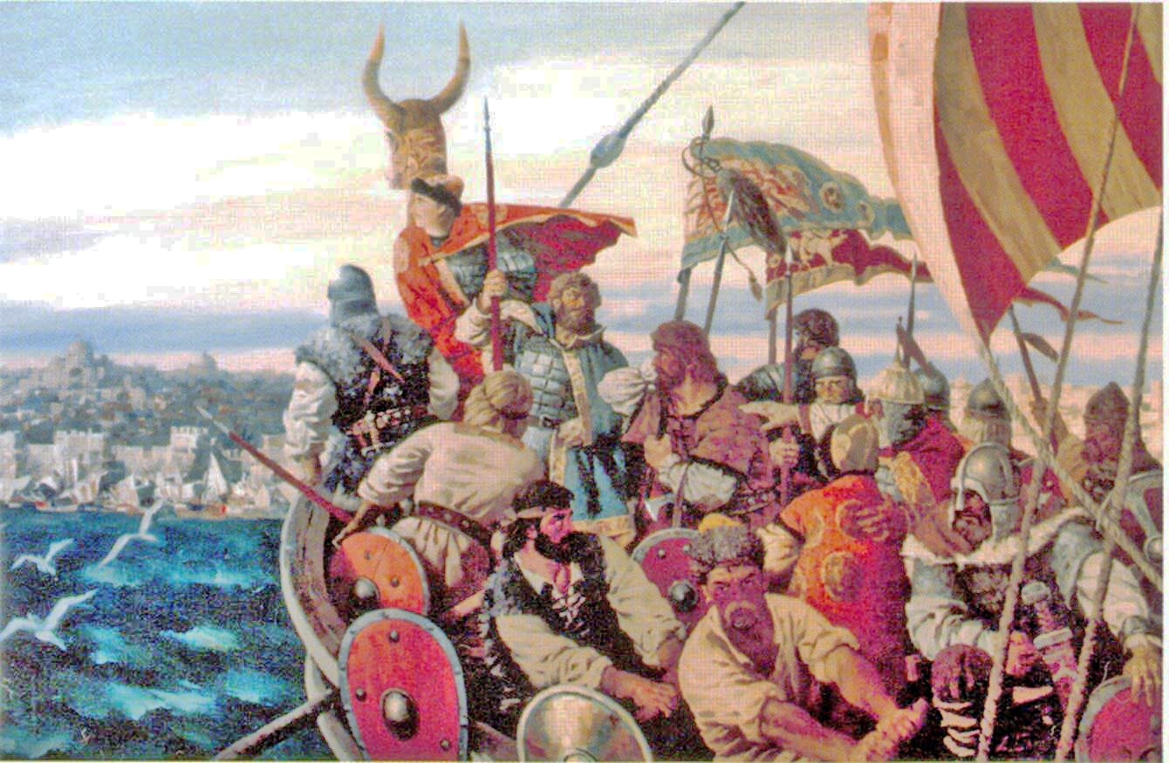
В 860 г. 200 русских кораблей подошли к Константинополю (Царьграду). После переговоров русские князья согласились взять богатые дары и отступили от стен города.

Slide 4
В 866 г. поход на Византию, согласно летописям, возглавили киевские князья Аскольд и Дир. Впрочем, ученые установили, что имена Аскольда и Дира в летописный рассказ были вставлены позднее. Близ Константинополя русские ладьи попали в бурю, получили сильные повреждения и повернули обратно.

Slide 5
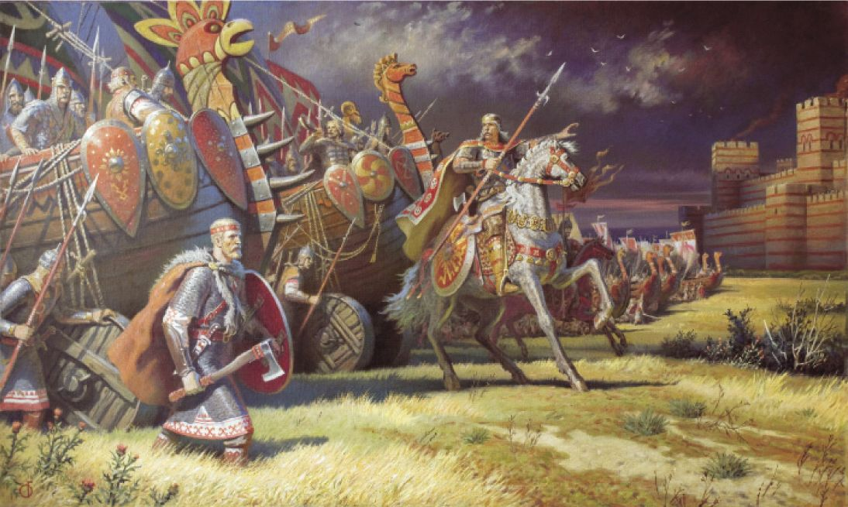
В 907 г. в поход против греков выступил князь Олег. Он собрал огромное войско, состоявшее из воинов всех подвластных ему племен и народов. К далекому Константинополю войско двигалось конными полками по суше и на больших ладьях по морю. Общее число ладей, если верить летописцу, достигало 2000. Под стенами Царьграда Олег повелел поставить ладьи на колеса и приблизился к городу. Напуганные видом "переплывающих сушу" кораблей, греки поспешили заключить мир с Олегом. Согласно легенде, Олег повесил на вратах Царьграда свой щит.

Slide 6
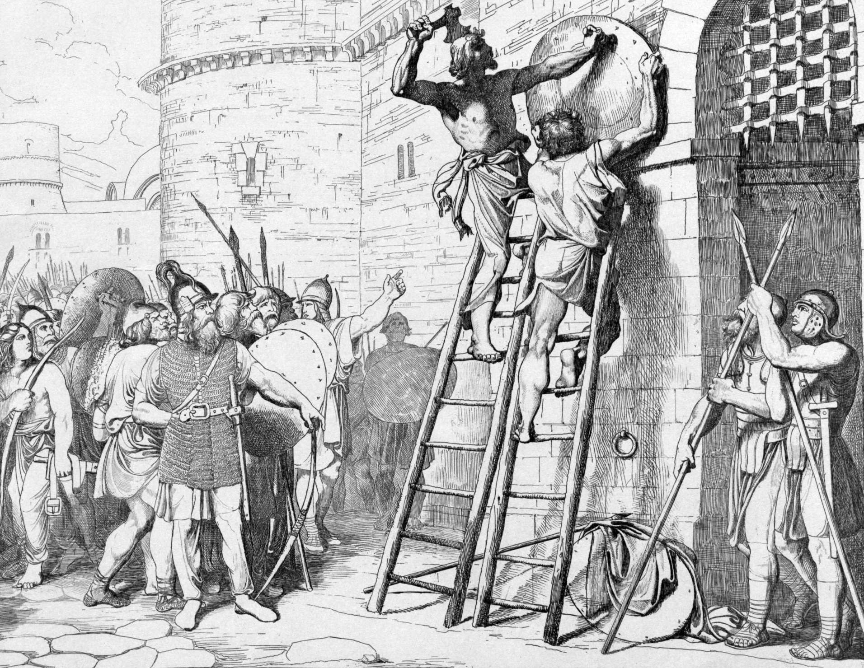

Slide 7
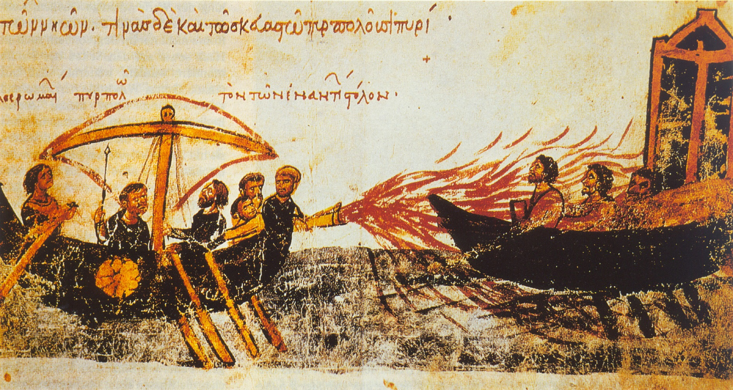
В 941 г. в поход на Византию отправился князь Игорь. Собранный им ладейный флот достиг Босфора. Но византийцы с помощью "греческого огня" уничтожили многие ладьи Игоря, вынудив его отступить.

Slide 8
В 944 г. князь Игорь собрал еще более многочисленное войско, призвал варяжские дружины, нанял печенежское конное войско. Византийский император Роман I Лакапин поспешил направить навстречу Игорю посольство для переговоров о мире. Послы встретили русское войско уже на Дунае. После совета со своей дружиной князь, взяв с греков богатые дары, согласился прекратить поход и возвратился в Киев.

Slide 9
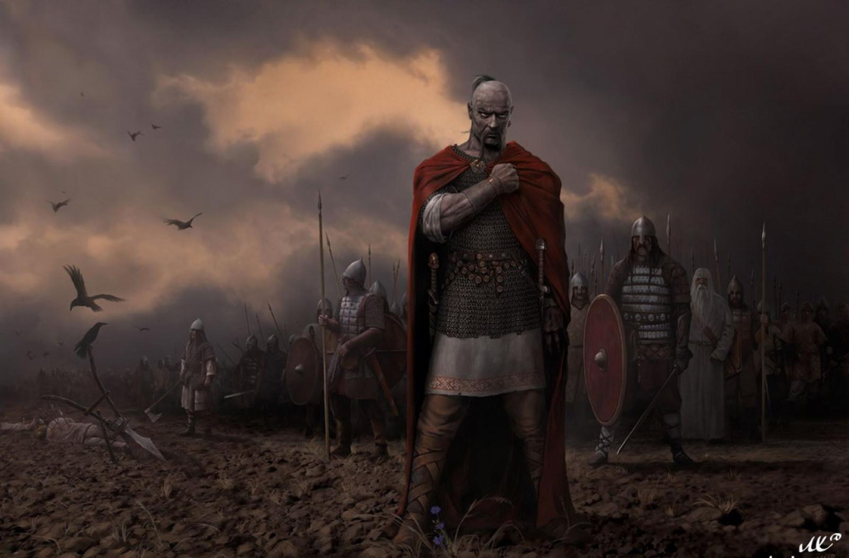
В 968 г. князь Святослав Игоревич, разгромив болгарское войско, стал готовить поход против Византии. Весной 970 г. он перешел через Балканские горы, штурмом взял Филиппополь (Пловдив) и дошел до Аркадиополя. Дружинам его оставалось всего 4 дня пути до Царьграда. В битве с наспех собранной армией византийцев Святослав одержал победу, но, потеряв много воинов, не пошел дальше, а, взяв с греков "дары многие", вернулся назад в Болгарию.

Slide 10
Византийский император Иоанн Цимисхий собрал огромное войско и новый флот. С помощью флота весной 971 г. он занял устье Дуная и отрезал Святослава от далекой Руси. Сухопутная армия византийцев двинулась в Болгарию. С тяжелыми боями дружины Святослава отошли к крепости Доростол. 23 апреля 971 г. под стенами крепости они дали бой грекам, отбив за день 12 атак. 22 июля 971 г. начался последний бой. Собрав воинов, Святослав произнес знаменитые слова: "Мертвые сраму не имут". Когда воины Святослава начали одолевать в упорной и долгой сече, поднявшийся сильный ветер ударил им в лицо, запорошив глаза песком и пылью. Князь вынужден был отступить и начать переговоры о мире. Заключив мир, Святослав пошел к Киеву и был убит на обратном пути печенегами.

Slide 11
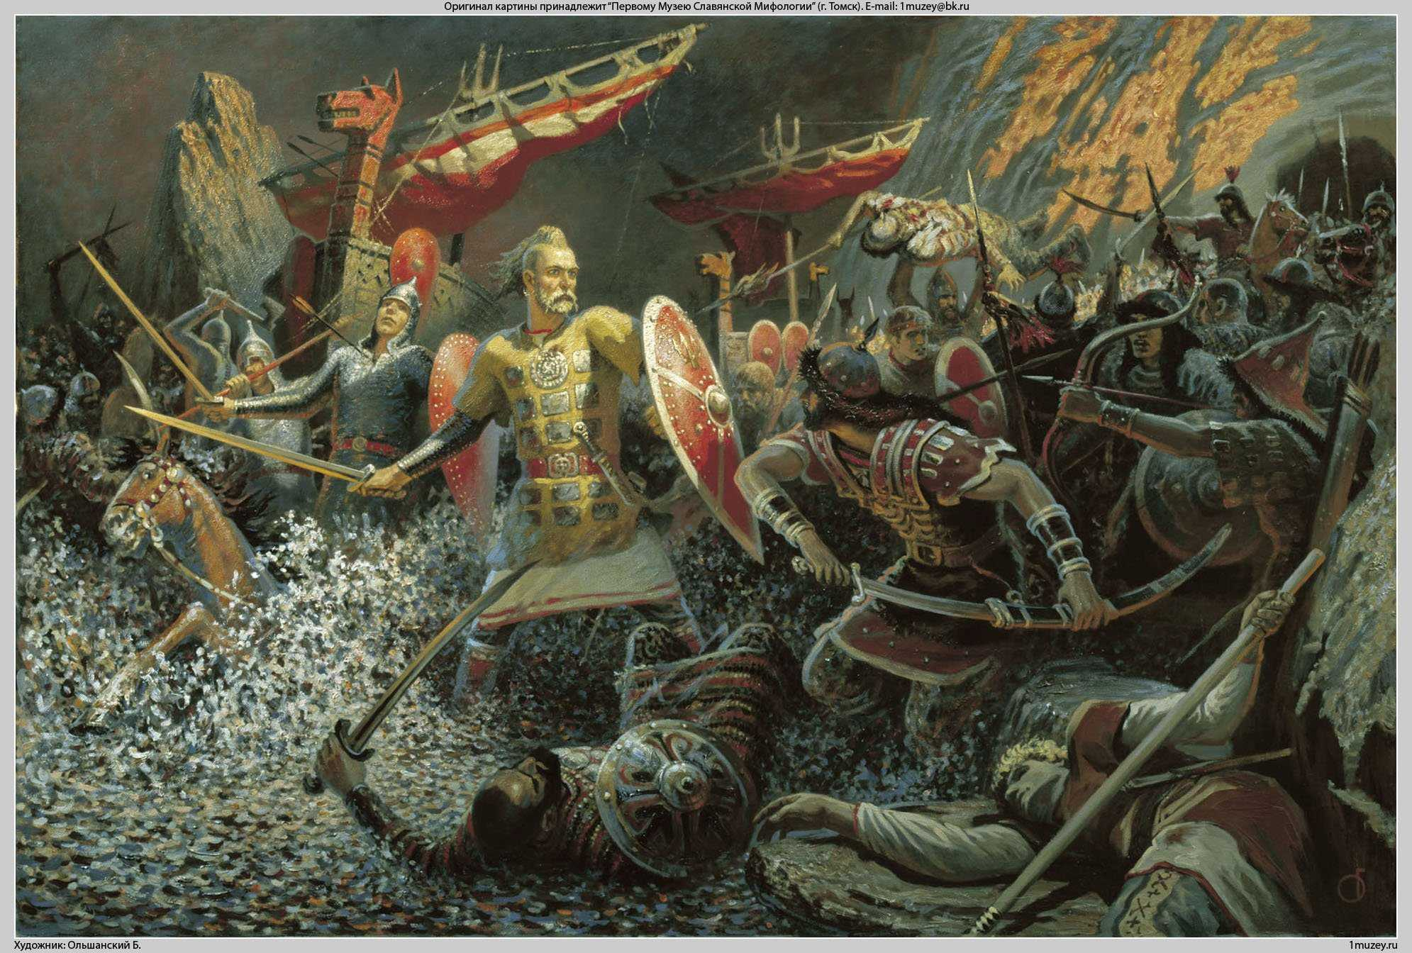

Slide 12
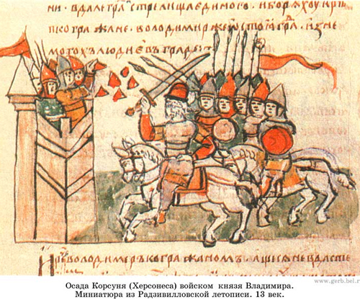
В 988 г. в поход на византийскую колонию в Крыму Херсонес (на Руси называвшийся Корсунем) выступил киевский князь Владимир Святославич. Подойдя к городу на ладьях, его войско встало лагерем на расстоянии полета стрелы от крепостных стен. Город был хорошо укреплен и взять его удалось лишь после предательства Анастаса Корсунянина.

Slide 13
Последний крупный поход против Византии совершил внук Владимира Святославича — Владимир Ярославич. В 1043 г. он был послан против греков Ярославом Мудрым в ответ на вероломное убийство в Царьграде знатного русича. Однако на этот раз поход закончился поражением. У маяка Искресть при входе в Босфор русские ладьи были атакованы византийскими кораблями, метавшими в них "греческий огонь". Многие поврежденные ладьи были выброшены на берег. Находившиеся на них воины, во главе с воеводой Вышатой, начали отступление по берегу. Владимиру удалось спасти часть судов, уничтожив высланные вдогонку за ним 24 корабля византийцев. Но отступавший по берегу Черного моря отряд Вышаты (ок 6 тыс. воинов) у г. Варны был окружен византийской армией и сложил оружие. По обычаю греки ослепили всех попавших к ним в плен русичей. Лишь через несколько лет после примирения киевского князя с византийским императором пленные были отпущены на родину.

